Slide 1
TopSwap
Разработчики: Владимирцева Анастасия и Георг Леонид

Slide 2
Введение:
Идея проекта заключалась в создании сайта, через который пользователи могут обмениваться своими вещами или отдавать нуждающимся в них людям безвозмездно. TopSwap полностью выполняет задаваемую ему функцию быстро, качественно и удобно.

Slide 3
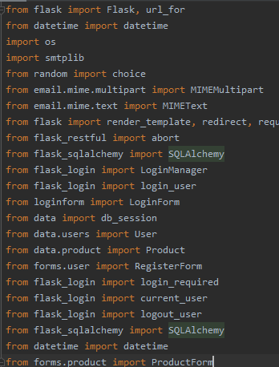
Структура проекта:
Главным файлом проекта является main.py. В нем происходит обработка всех запросов пользователя и из него идет работа с дочерними функциями. В проекте использованы различные компоненты библиотеки Flask, а так же библиотека, которая взаимодействует с почтой пользователя.

Slide 4
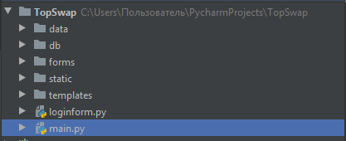
Main.py взаимодействует с шаблонами, которые хранятся в папке templates, стилями и изображениями из папки static, БД из db, а также с формами из forms. В папке data лежат файлы, которые отвечают за работу с БД.

Slide 5
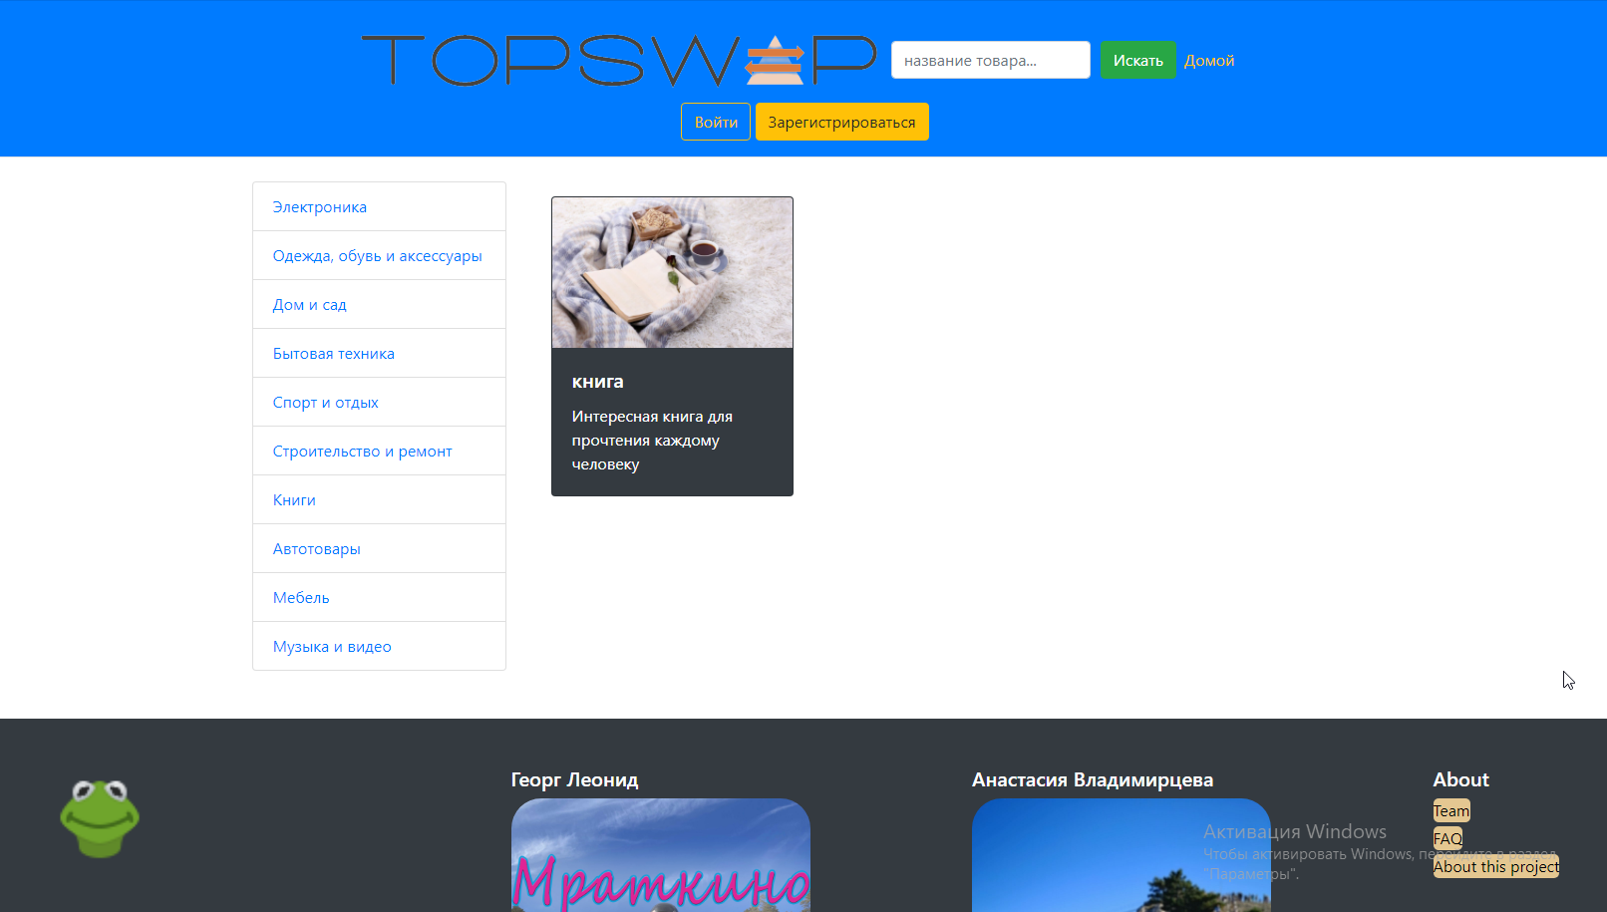
О сайте:
Когда пользователь переходит на сайт, перед ним открывается стартовая страница. На данном этапе он может зарегистрироваться, если у него еще нет аккаунта на нашем сайте, или войти если аккаунт имеется. Так же пользователь видит список категорий, он может перейти по ним и смотреть товары определенной категории, которая ему интересна. Доступен поиск товара по названию и просмотр всех уже имеющихся товаров. Если пользователь хочет изучить информацию о товаре более подробно ему обязательно следует пройти регистрацию и вход на сайт.

Slide 6
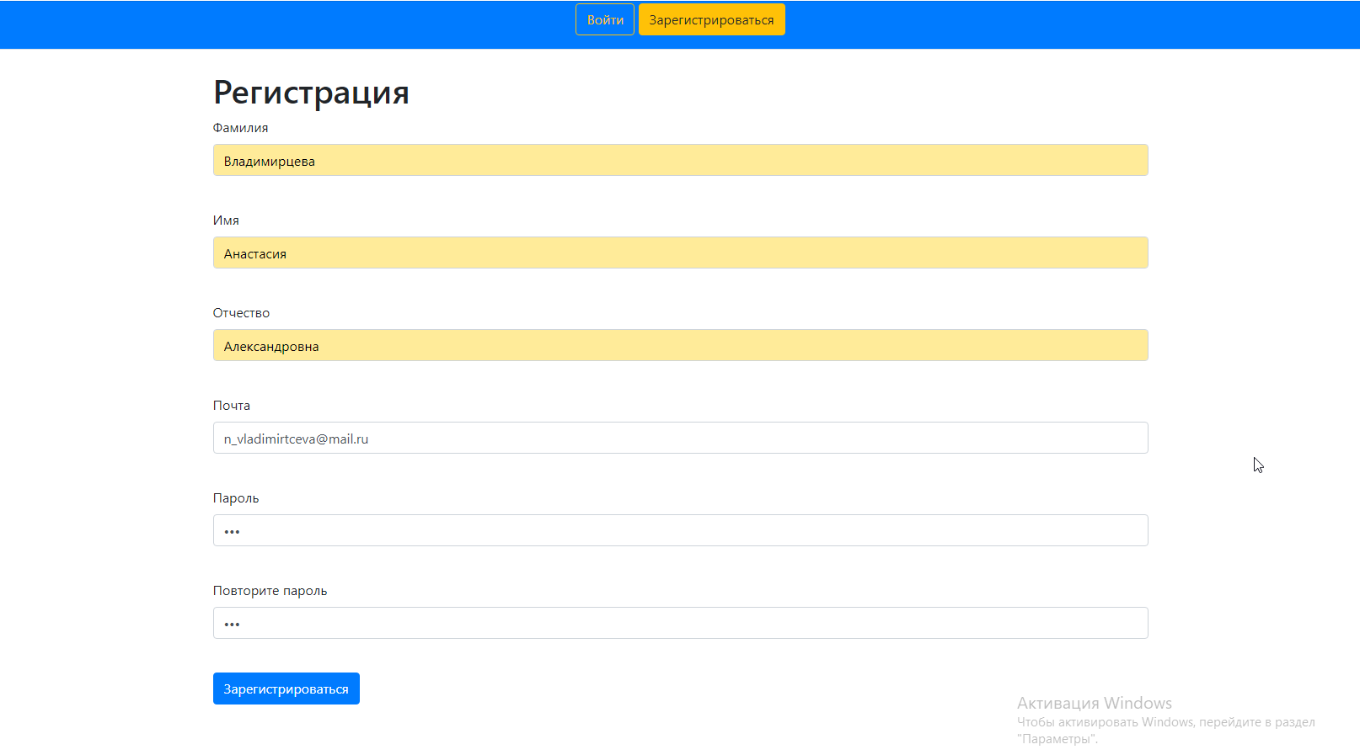
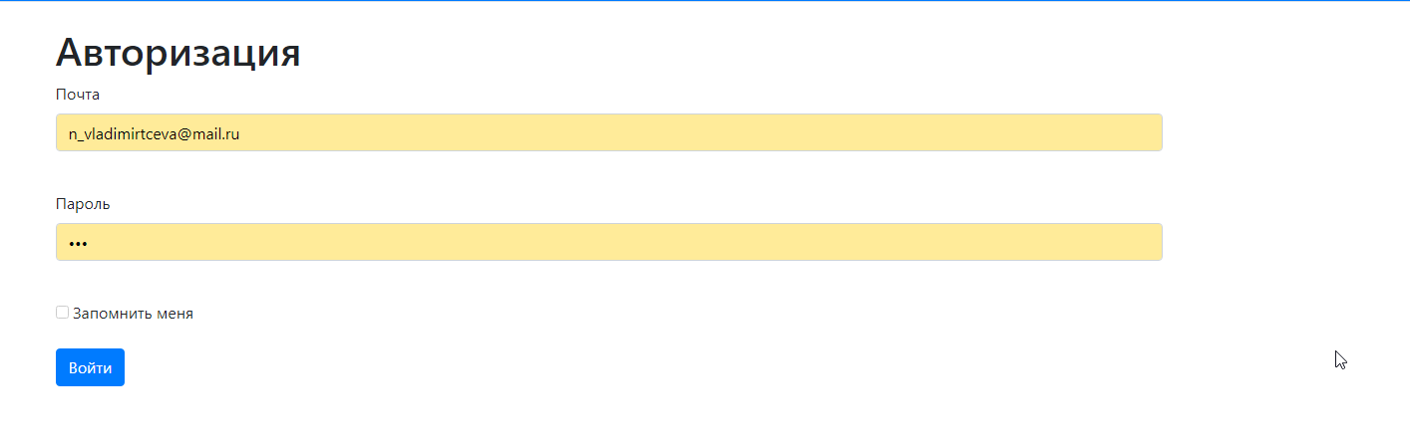

Slide 7
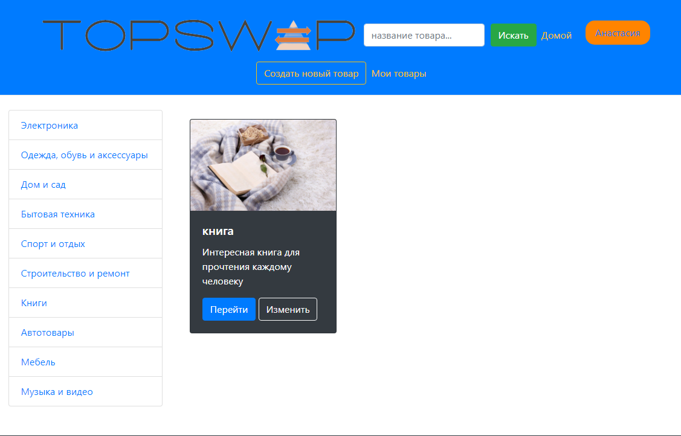
Если пользователь авторизирован на сайте, он может создать, отредактировать и просмотреть свои товары, а так же более подробно изучить товары других людей

Slide 8
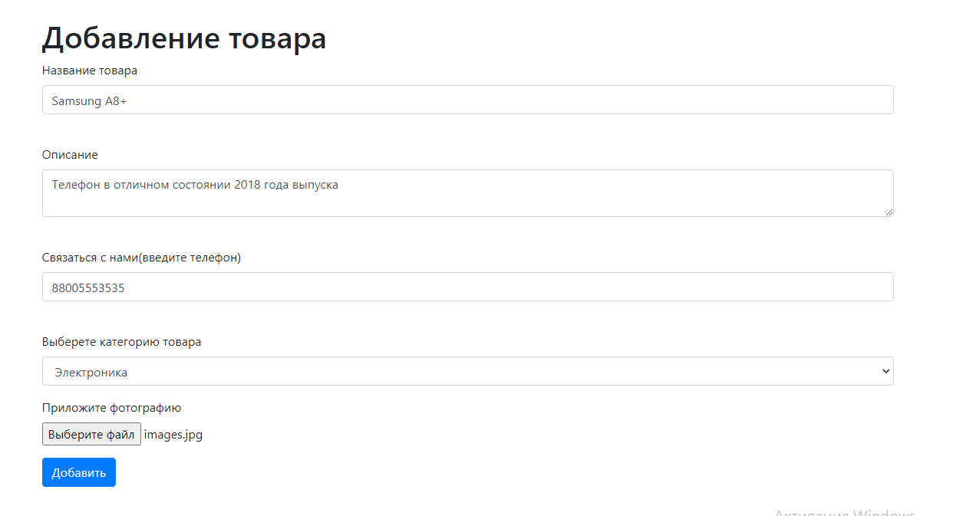
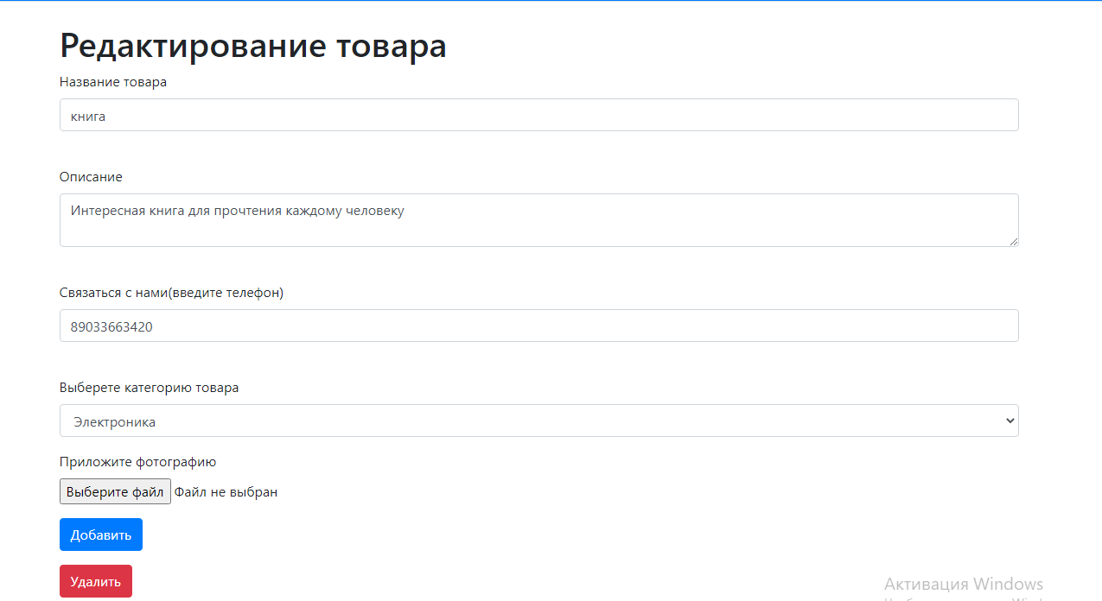

Slide 9
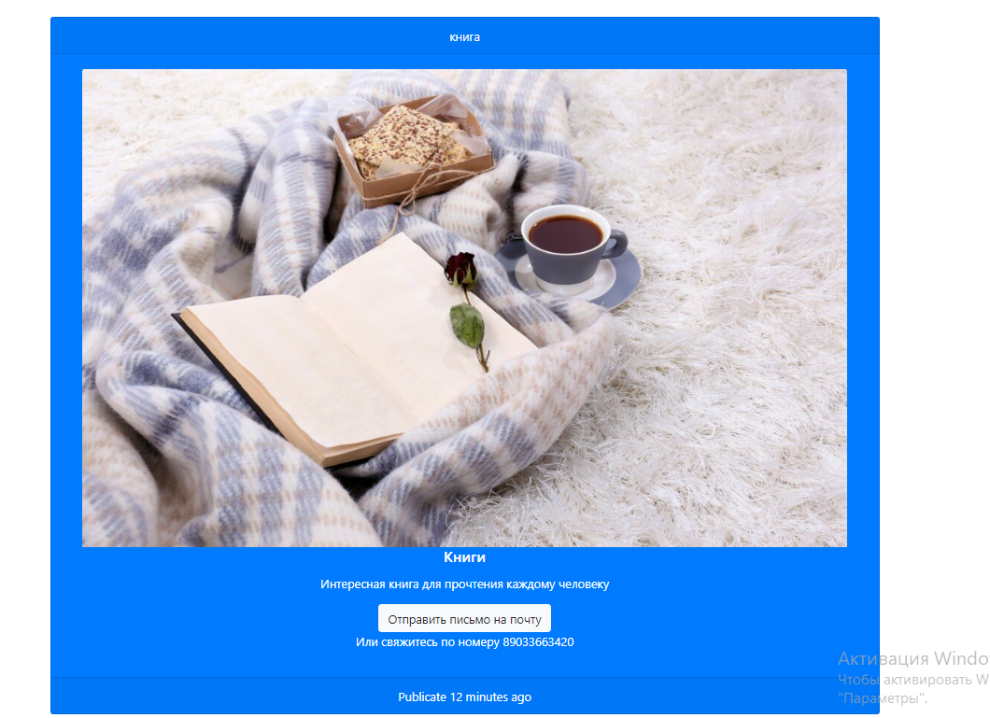
Когда пользователь переходит на определенный товар, перед ним открывается страница с данной формой. В ней он может отправить письмо владельцу товара или узнать его телефон, дату создания товара и его описание.

Slide 10
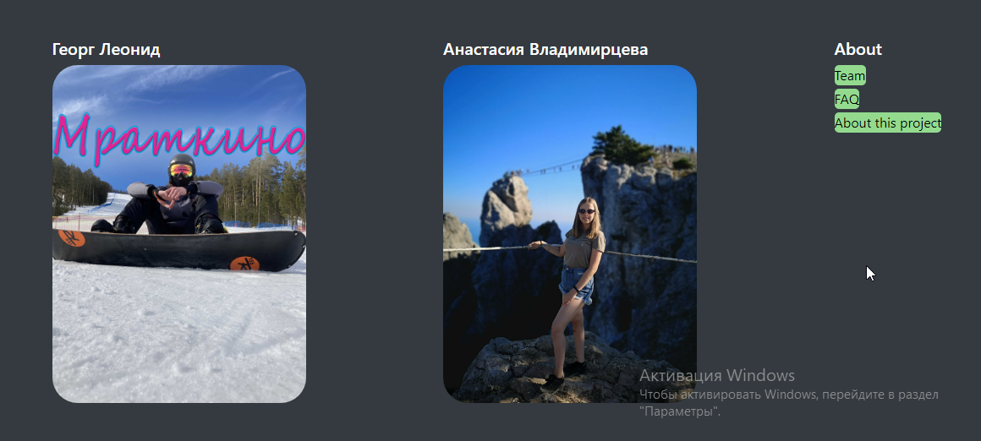
Футер сайта предоставляет пользователю всю необходимую информация для его использования

Slide 11
Итог:
Сайт соответствует все поставленным задачам. В процессе создания была проделана огромная работа с информацией по WEB разработке.
К дальнейшему развитию можно отнести:
Добавление новых блоков для работы с пользователем
Усовершенствование в осуществлении связи между пользователями
Усовершенствование кода

